Slide 1
POLICY PROPOSAL
デマンド交通の 災害時活用政策提案
計画進捗・中間発表
眞坂研究室
／
古賀玲次（23F302020）

Slide 2
AGENDA
目次
01
はじめに（研究背景）
p.03
02
研究計画（対象事例と着眼点）
p.04
03
研究全体の流れ（3段階）
p.05
04
主な使用データと組み合わせ方
p.06
05
避難困難者の静的推計
p.07
06
静的推計からわかること／動的の必要性
p.08
07
今後の予定（おわりに）
p.09

Slide 3
···················· [ はじめに（研究背景） ] ····················
1
デマンド交通の役割
デマンド交通は、自家用車を自由に運転できない高齢者などの移動手段として重要な役割を担い、住民の生活の質や社会参加を支えている。特に人口が少なく公共交通の維持が困難な地域で貴重な交通手段となっている。
2
研究の着想 ― 二つの価値（平時＋災害時）
運行費用の面から継続が課題となるケースが多く、平時の移動支援に加えた新たな価値を見出すことが継続の糸口となりうる。本研究では、その付加価値の一案として「災害時の避難支援」への活用に着目する。
01
運行費用の面から継続性が課題
02
平時の移動支援に加え、平時以外の付加価値が必要
03
災害時避難への活用可能性を検討（本研究）
→ 次ページで対象事例・手段を提示
Notes:
赤字の状況の中、デマンド交通バスの維持させたい！
その１つとして役立つことをアピール

Slide 4
··············· [ 研究計画（対象事例と着眼点） ] ···············
対象とする災害 ― 河川氾濫
栃木県を含む地域で発生リスクの高い河川氾濫に着目する。鬼怒川は栃木県から茨城県へ流れる河川であり、上流から下流まで氾濫リスクがつながる。
対象事例 ― 2015年 鬼怒川氾濫（常総市）
平成27年9月関東・東北豪雨で、茨城県常総市三坂町付近の堤防が決壊し、市域の広い範囲で浸水被害が発生した事例を対象とする。
検討対象 ― 既存デマンド交通バスの活用
徒歩避難・送迎・福祉輸送・自治体バスなど複数の避難支援手段のうち、平時から地域にある既存のデマンド交通バスの災害時避難への活用を検討する。
Notes:
対象の1例として
栃木の鬼怒川の氾濫に着目しました
デマンド交通の価値の１つとして災害に活用 疑問点： 現実的にデマンドバスの運転手は災害場所にもどってくれるか パニック者がバスにあつまれるか どうデマンド交通を活用できるかの多くの方面から検討 （技術的な進化の可能性）

Slide 5
·············· [ 研究全体の流れ（3段階） ] ··············
1
→
2
→
3
避難困難者の静的推計
自家用車避難の動的シミュレーション
デマンド交通バス活用の検討
静的に経路の有無を確認
2の結果を踏まえ様々な観点から検討
走行中に経路を取り直す動的解析
浸水範囲から通行困難道路を設定
避難所までの経路を探索
経路が確立できない住民を避難困難者として算出
バス導入シナリオを作成
同一指標で自家用車のみと比較
避難支援への活用可能性を検討
時刻別に道路を閉鎖
走行中に進路を断たれた車が都度再経路探索
自家用車のみの基準シナリオを作成

Slide 6
·············· [ 避難困難者の静的推計 ] ··············
PHASE 1
避難困難者の静的推計
▶
浸水データ・道路ネットワーク・人口メッシュ・避難施設データを組み合わせる
▶
浸水範囲（浸水深0.5m以上）から通行困難道路を設定する
▶
閉鎖を除いた道路網で、各住民から最寄りの洪水対応避難所（19件）への経路を探索
（迂回路があれば採用）
いずれの避難所にも経路が無い住民を避難困難者とし、経路の有無で機械的に判定 する
Notes:
静的推計を最初に行いました。

Slide 7
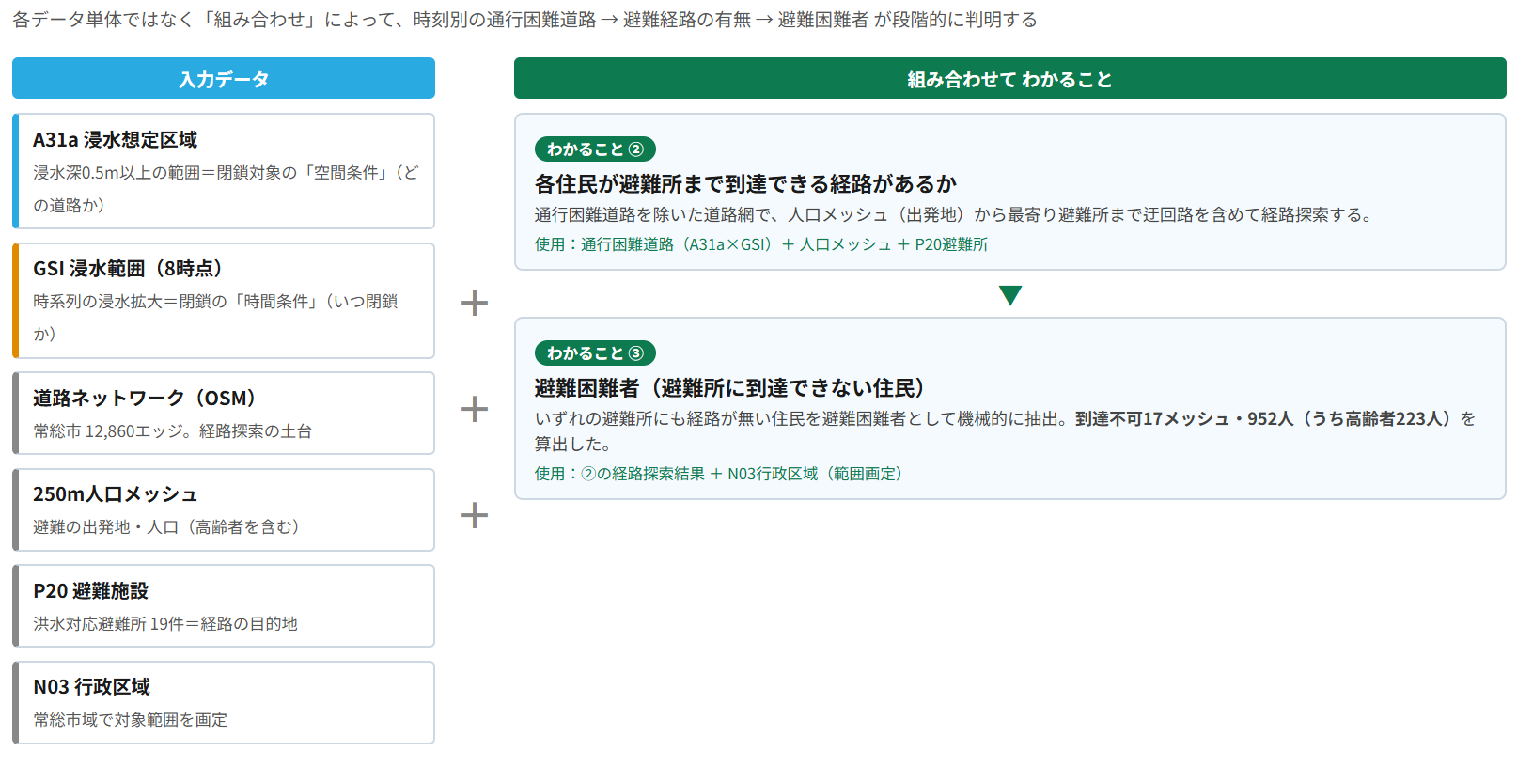
··············· [ 主な使用データと組み合わせ ] ···············
Notes:
行ったデータ

Slide 8
··········· [ 静的推計からわかること／動的の必要性 ] ···········
→
静的推計でわかったこと
常総市・実装済み
動的シミュレーションで補う
今後実施
避難所に到達できない
算出の前提
○
時刻別に道路を閉鎖し、走行中に進路を断たれた車が経路を取り直す
952
人
出発地40メッシュ・人口2,257人 避難所19件／累積閉鎖764エッジ
うち高齢者 223人／17メッシュ
○
到着までの時間・主要避難路の渋滞・逃げ遅れを「過程」として把握
○
自家用車のみの基準シナリオを作り、デマンド交通バス活用と比較する土台にする
⚠
全閉鎖を一度に与えた一回限りの経路探索 のため、時間進行・渋滞・逃げ遅れの 「過程」は捉えられない。
Notes:
2,257人：市の人口ではなく、浸水範囲に重なる出発点40か所の居住人口。市全体は58000人
40メッシュはどこから？：250人口メッシュのうち、常総市区域かつ浸水想定区域と交差するもの、鬼怒川左岸の氾濫地域
累積閉鎖の対象エリア：道路リンク（面ではなく線）。浸水域にかかった道路764ほんを「1度閉鎖→復旧しない」前提で累積したもの

Slide 9
···················· [ 今後の作業手順 ] ····················
▶
▶
1
2
3
データ整理
経路確認
自家用車シナリオ作成
各データの定義・用途を整理する
閉鎖を考慮した避難経路を確認する
出発地・目的地・車両数・出発時刻・閉鎖時刻・再経路条件を設定する
✓
避難困難者の静的推計は実装済み。 今後は時間進行を考慮した動的シミュレーションへ進め、自家用車のみとデマンド交通バス活用を同一指標（到着・未到着・主要避難路の混雑・バス輸送人数）で比較する。
Notes:
静的のあとに動的にする理由
少しずつ浸水被害の拡大がある→その経過を見るためにシミュレーションを行う
1時点で同じように避難するわけではない（タイミングが違う）
シミュレーション結果がないと実際のデータがわからないため、デマンド交通の導入メリットが判断できない

